Slide 1
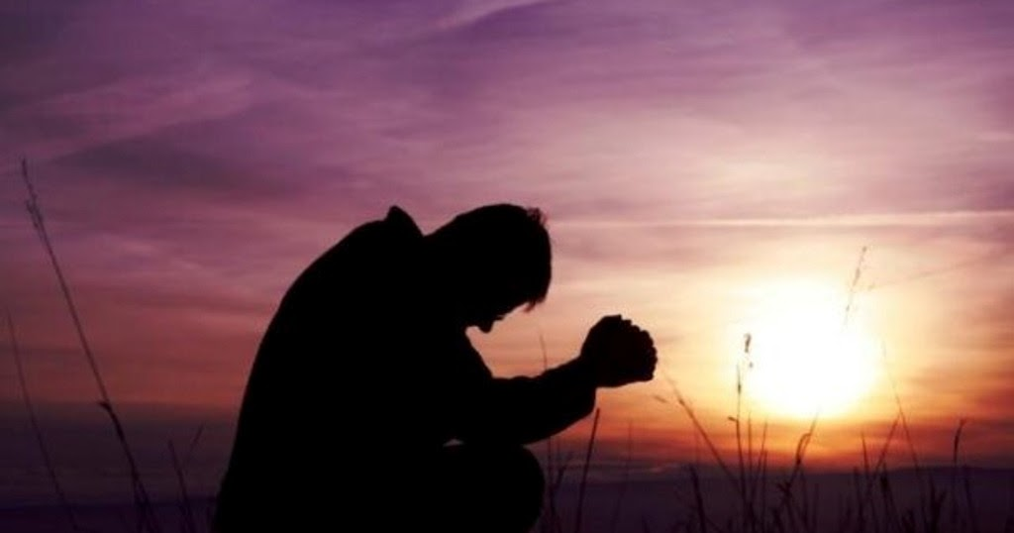
UNA NECESIDAD ESPIRITUAL
ESCUELA SABÁTICA
IGLESIA ADVENTISTA DEL 7° DÍA

Slide 2
SERVICIO DE CANTO
#65 “El mundo es de mi Dios”,
# 75 “Grande es Jehová”, #61 “Santo, Santo, Santo”.

Slide 4
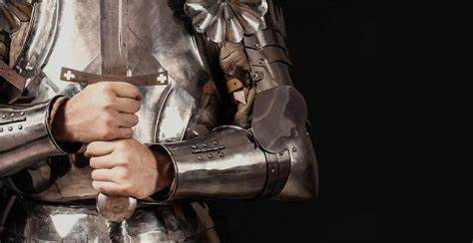
LECTURA BÍBLICA
“Por lo tanto, echen mano de toda la armadura de Dios para que, cuando llegue el día malo, puedan resistir hasta el fin y permanecer firmes”
(Efesios 6:13

Slide 5
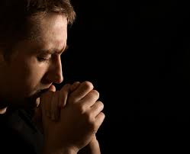
ORACIÓN DE RODILLAS

Slide 6
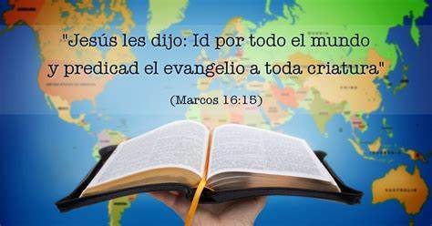
INTRODUCCIÓN
¿Por qué la Biblia y el Espíritu de profecía enfatizan tanto la participación de todos los creyentes? Esto es vital para entender la misión desde la perspectiva divina. La razón no es que Dios necesite de nosotros para terminar su obra. Somos nosotros los que necesitamos participar de la misión a fin de crecer espiritualmente

Slide 7
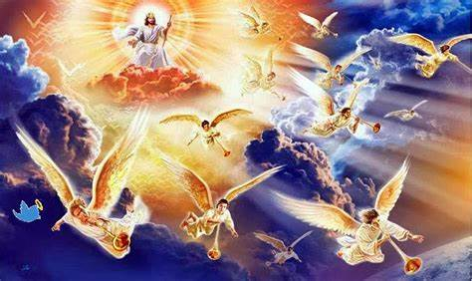
En la lectura bíblica el apóstol Pablo menciona dos acontecimientos de suma importancia: el “fin” y el “día malo”. Evidentemente, el fin se refiere a la segunda venida de Jesús. Consideremos lo siguiente a la luz de reconocer nuestra necesidad espiritual y comprender que debemos tomar decisiones serias sobre nuestra salvación.

Slide 8
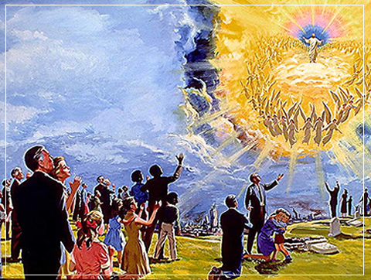
DOS GRUPOS
Primer grupo: Cuando Cristo vuelva, solo habrá dos grupos.
Los redimidos alzarán las manos al cielo y exclamarán:
“¡Éste es nuestro Dios!, ¡este es el Señor, a quien hemos esperado!, ¡él nos salvará!, ¡nos regocijaremos y nos alegraremos en su salvación!” (Isaías 25:9).

Slide 9
Segundo grupo: En contraste con este momento de júbilo, Juan describe la experiencia del segundo grupo de forma dramática (Leer Apocalipsis 6:12-17).

Slide 10
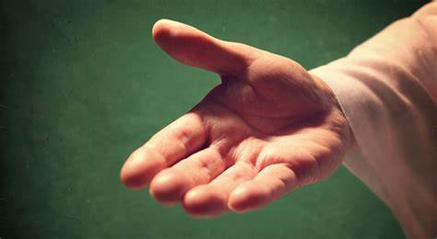
UN SUEÑO DIVINO
Ante los dos primeros grupos, nosotros debemos tomar una decisión seria y contundente sobre que línea debemos seguir.
Sin embargo, el sueño divino es que todos formen parte del primer grupo. Dios no desea que ninguno se pierda: “… yo no
quiero que ninguno de ustedes muera…” (Ezequiel 18:32).
Para ello hay que entender lo siguiente:

Slide 11
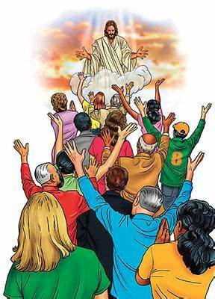
1. Jesús desea encontrar a su pueblo preparado para encontrarse con él.
2. Cristo amó a la iglesia y se entregó a sí mismo por ella, para santificarla (Efesios 5:25-27).
3. El sueño divino es que cuando Jesús regrese encuentre esa iglesia “gloriosa, santa e intachable, sin mancha ni arruga,
ni nada semejante” (Efesios 6:6, 7).

Slide 12
¿A qué se refiere Pablo al mencionara una iglesia gloriosa? Evidentemente, es gloriosa porque refleja la gloria de Dios.
Y ¿qué es la gloria de Dios?, el Espíritu de Profecía responde esta pregunta de la siguiente manera:
“Orad con Moisés: “muéstrame tu gloria”. ¿Qué es esta gloria? El carácter de Dios” (Testimonios para los ministros, 508).

Slide 13
Tomemos en cuenta lo siguiente:
1. El pecado desfiguró el carácter de Dios en el ser humano.
2. Hoy somos apenas una “caricatura” de Dios.
3. El Señor espera que su iglesia vuelva a reflejar su carácter.
4. Jesús vino a este mundo para restaurar la gloria perdida y producir en el ser humano el carácter del Padre.
5. Dejó todo en el cielo y vino a este mundo de miseria y dolor a pagar el precio de nuestra restauración

Slide 14
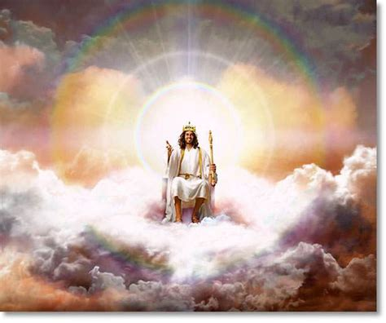
HIMNO DE ALABANZA
# 269 “EXALTAD A JESÚS”
¿Entiendes el desafío?, “Cristo espera con un deseo anhelante la manifestación de sí mismo en su iglesia. Cuando el carácter
de Cristo sea perfectamente reproducido en su pueblo, entonces vendrá él para reclamarlos como suyos”

Slide 15
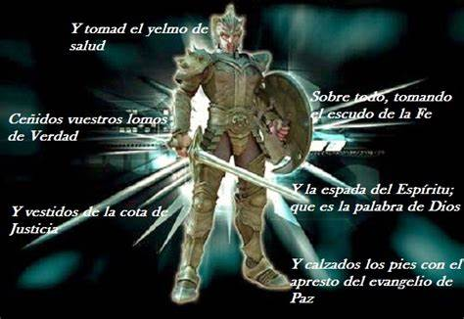
A la luz de esta declaración, el Señor Jesús espera pacientemente que la iglesia refleje su carácter, para volver y llevarla
consigo. Antes de la participación gloriosa de Jesús, vendrá el día malo y, según Pablo, muchos no resistirán los vendavales
de este día. Por eso, él aconseja: “Echen mano de toda la armadura de Dios”. Después, a partir de Efesios 6:14 describe la
armadura divina. Busquemos en nuestras biblias este texto y leamos hasta el versículo 17.

Slide 16
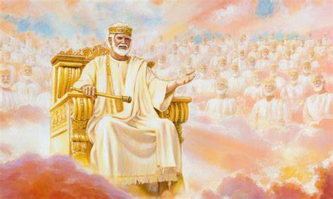
¡Qué consejos!. El sueño divino no consiste no solo en que el evangelio sea predicado a toda nación, tribu, lengua y pueblo,
sino que los redimidos formen parte de la iglesia gloriosa que refleje su carácter y esté lista para encontrarse con Jesús.
La misión es apenas uno de los instrumentos para edificar esa iglesia.

Slide 17
“Dios podría haber alcanzado su objeto de salvar a los pecadores
sin nuestra ayuda; pero, a fin de que podamos desarrollar un carácter como el de Cristo, debemos participar de su obra”
(El deseado de todas las gentes, 117).
2. “Solo cuando nos entreguemos a Dios para que nos emplee en el servicio de la humanidad nos hacemos partícipes de
su gloria y carácter” (Alza tus ojos, 171).
Limitar la vida cristiana a la oración y al estudio de la Biblia, sin participar de la misión, es una experiencia engañosa y vacía.

Slide 18
NUEVO HORIZONTE
DISCIPULADO
BUSQUEMOS LA EFICACIA DEL DISCIPULO DE CRISTO

Slide 19
IGLESIA PRIMITIVA
1. La iglesia primitiva entendió correctamente la misión y dio énfasis a la participación individual de cada creyente.
2. La misión, para los primeros cristianos, no era solo el trabajo de los líderes, sino de todos.
3. Cada cristiano vivía empeñado en conducir a alguien a Cristo, por amor, y para crecer en su experiencia cristiana.
4. Ellos sabían que no existe crecimiento sin testificación.
5. La testificación personal no depende de tener don, o no.
6. Dios distribuyó dones a sus hijos “para la edificación del cuerpo de Cristo” (Efesios 4:11, 12)

Slide 20
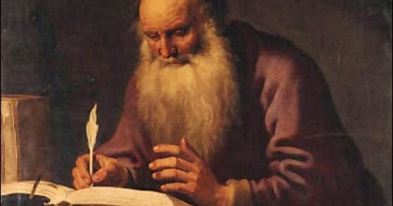
Pablo escribió, respecto a los tesalonicenses, lo siguiente:
1. “Porque partiendo de vosotros ha sido divulgada la palabra del Señor, no solo en Macedonia y Acaya, sino también
en todo lugar vuestra fe en Dios se ha extendido, de modo que nosotros no tenemos necesidad de hablar de nada”
(1 Tesalonicenses 1:8).
2. Pablo les había llevado la palabra de Dios, y les había enseñado que a fin de crecer en la experiencia cristiana debían
conducir personas a Cristo.
3. Pablo enseñaba a la iglesia a testificar, y era una excelente iglesia. Asumía su responsabilidad misionera.

Slide 21
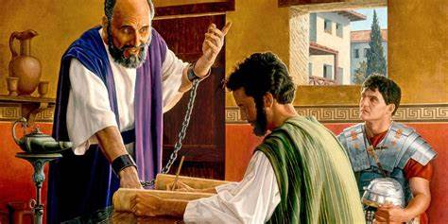
4. Pablo sentía que era responsable en gran medida del bienestar espiritual de aquellos que se convertían por sus labores.
5. Pablo deseaba que crecieran en el conocimiento del único Dios verdadero.
6. Pablo sabía que un cristiano que no ora, no estudia la Biblia y no trae personas a Cristo, no crece y camina peligrosamente hacia la autodestrucción.
Estas cosas tenían que ver con la preparación de la iglesia gloriosa de Jesús.

Slide 22
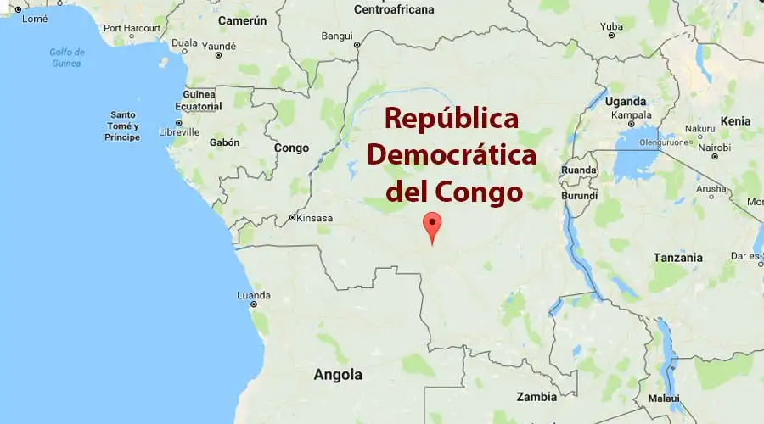
MISIONERO MUNDIAL
ENERO 14, 2023
UNA PERFORACIÓN EN EL ESTÓMAGO

Slide 23
LA NECESIDAD ESPIRITUAL PRÁCTICA
Cuando entiendes lo anterior, es más sencillo tomar decisiones prácticas de compromiso con Dios; te presentamos algunas
ideas:
1. Haz el compromiso de seguir orando por aquellos que deseas alcanzar para el reino de los cielos.

Slide 24
2. Entrega a alguien un estudio bíblico.
3. Comprométete a llevar a personas a los pies de Cristo.
4. Participa de los impactos misioneros.

Slide 25
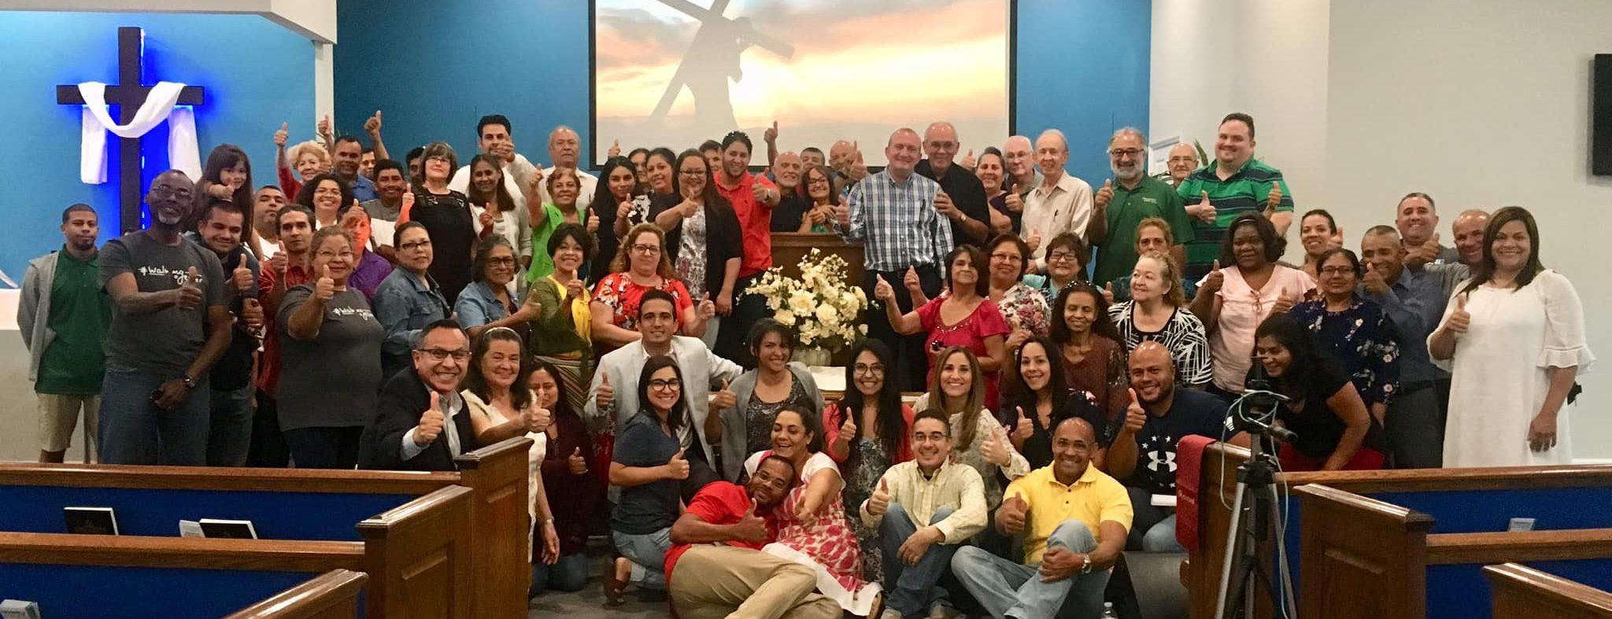
CONCLUSIÓN
Debemos definir en que grupo queremos estar
ante la segunda venida de Cristo.
2. Debemos permitir que el sueño de Dios se cumpla en nuestra vida, para ser partícipes de la iglesia gloriosa y que nuestra vida refleje el carácter de Cristo.

Slide 26
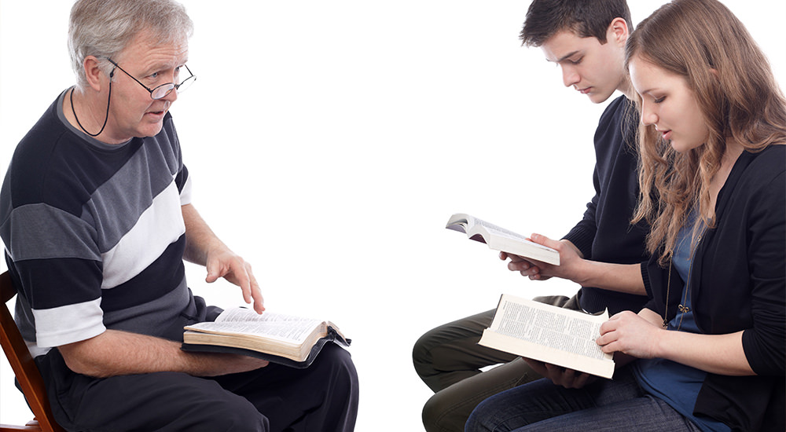
Por lo tanto, la misión, en la mente divina, no solo es un instrumento de crecimiento del creyente, sino también de fortalecimiento
espiritual. “Debe hacerse obra bien organizada en la iglesia, para que sus miembros sepan como impartir la luz a otros, y así
fortalecer su propia fe y aumentar su conocimiento. “Mientras impartan aquello que recibieron de Dios, serán confirmados en la
fe. Una iglesia que trabaja es una iglesia viva” (Servicio cristiano, 93).

Slide 27
VERSÍCULO PARA MEMORIZAR

Slide 28
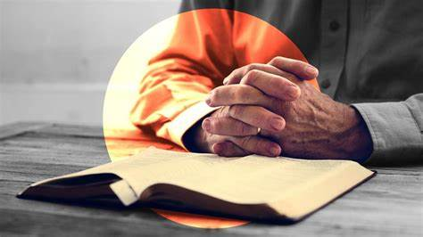
REPASO DE LA LECCIÓN # 2
LOS PACTOS DE DIOS CON NOSOTROS

Slide 29
HIMNO FINAL
# 570

Slide 30
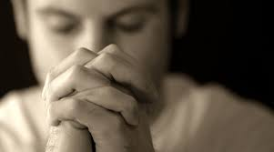
ORACIÓN FINAL
Recuerda: una iglesia que trabaja siempre será una iglesia viva, ¿No es ese el sueño de Dios?
¿Te gustaría comprometerte con
Dios en esta hora?

